Slide 1

Predict Clicked Ads Customer Classification by using Machine Learning
Created by:
Oknardo Budi Setiawan Tulung
Enail: oknardotulung@gmail.com
LinkedIn: www.linkedin.com/in/oknardo-tulung
GitHub: https://github.com/oknardo
“Oknardo is a skilled data analyst with a Bachelor of Science in Mathematics. Experienced in analyzing large datasets, creating business performance dashboards, developing predictive models, and data visualization using Tableau and Looker Studio. Proficient in using Python and SQL for data processing. He has handled various data types, particularly in the fields of eCommerce, and advertisement effectiveness.”

Slide 2
Overview
“Sebuah perusahaan di Indonesia ingin mengetahui efektifitas sebuah iklan yang mereka tayangkan, hal ini penting bagi perusahaan agar dapat mengetahui seberapa besar ketercapainnya iklan yang dipasarkan sehingga dapat menarik customers untuk melihat iklan.
Dengan mengolah data historical advertisement serta menemukan insight serta pola yang terjadi, maka dapat membantu perusahaan dalam menentukan target marketing, fokus case ini adalah membuat model machine learning classification yang berfungsi menentukan target customers yang tepat ”

Slide 3
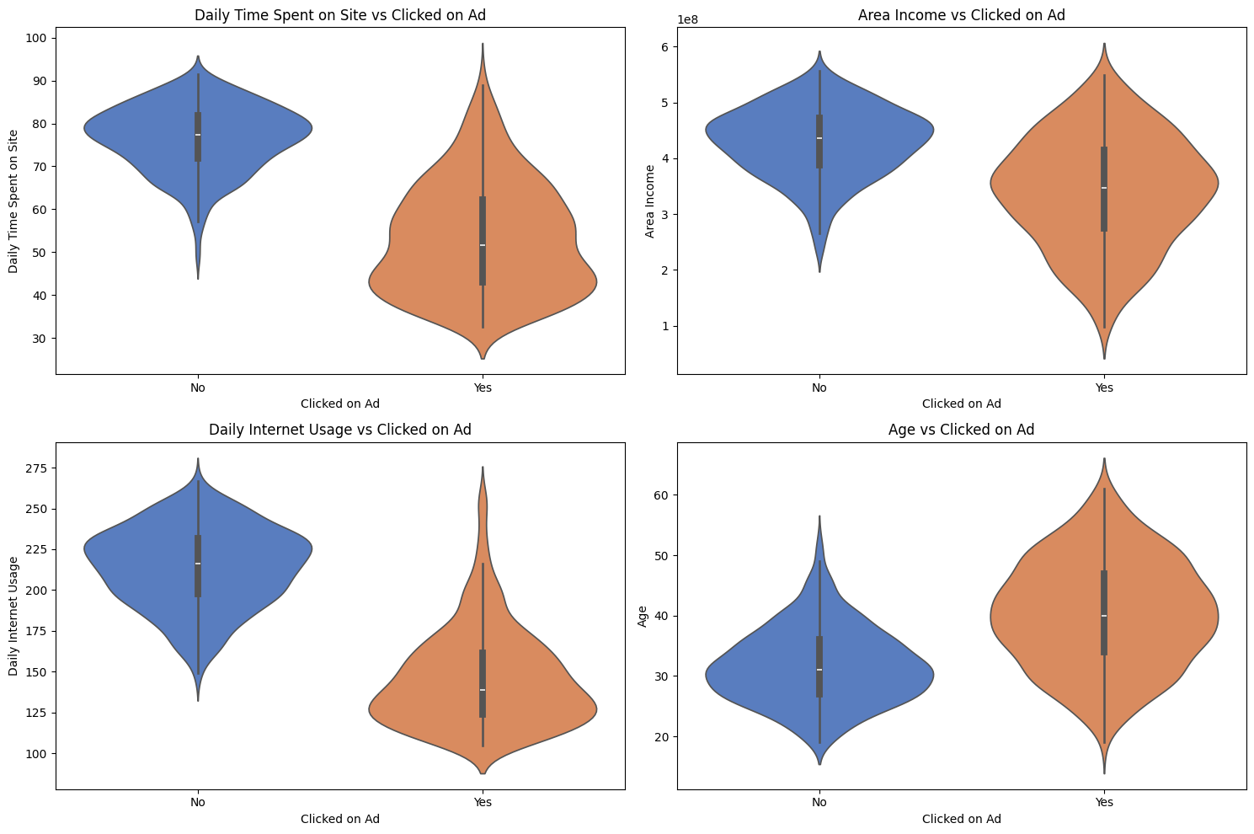
Customer Type and Behaviour Analysis on Advertisement
Insights:
Daily Time Spent on Site vs Clicked on Ad: User yang tidak mengklik iklan (No) cenderung menghabiskan lebih banyak waktu di situs dibandingkan user yang mengklik iklan (Yes), yang cenderung menghabiskan waktu lebih singkat di situs.
Daily Internet Usage vs Clicked on Ad: User yang tidak mengklik iklan (No) cenderung memiliki penggunaan internet harian yang lebih tinggi dibandingkan user yang mengklik iklan (Yes), yang memiliki penggunaan internet harian lebih rendah.
Untuk selengkapnya, dapat melihat google collab disini

Slide 4
Customer Type and Behaviour Analysis on Advertisement
Insights:
Area Income vs Clicked on Ad: User yang mengklik iklan (Yes) dan yang tidak (No) memiliki distribusi pendapatan area (Area Income) yang hampir sama. Tidak ada perbedaan signifikan dalam distribusi pendapatan antara kedua kelompok.
Age vs Clicked on Ad: User yang mengklik iklan (Yes) cenderung berusia lebih tua dibandingkan dengan user yang tidak mengklik iklan (No). Distribusi usia untuk user yang mengklik iklan lebih condong ke arah usia yang lebih tinggi.
Untuk selengkapnya, dapat melihat google collab disini

Slide 5
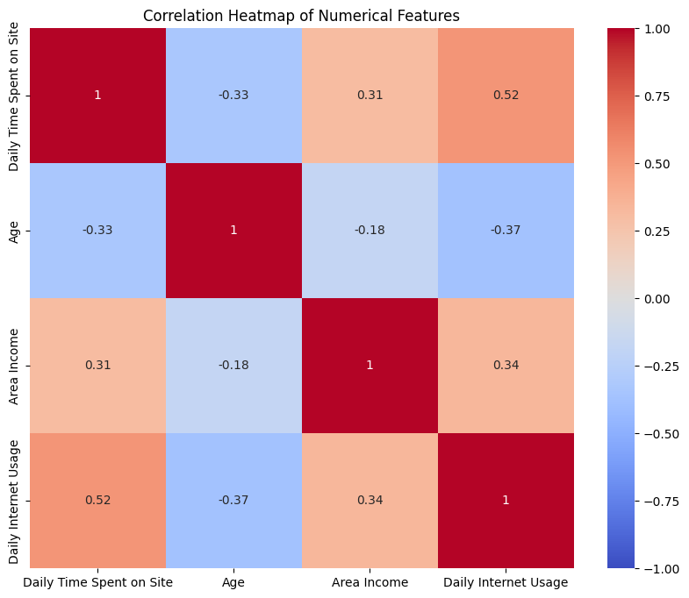
Customer Type and Behaviour Analysis on Advertisement
Insights:
Daily Time Spent on Site dan Daily Internet Usage memiliki hubungan yang cukup kuat, yang menunjukkan bahwa penggunaan internet secara keseluruhan dapat memengaruhi berapa lama waktu yang dihabiskan user di situs tertentu.
Age memiliki pengaruh yang lebih signifikan pada kebiasaan penggunaan internet dan waktu yang dihabiskan di situs, di mana user yang lebih muda cenderung lebih aktif secara online.
Area Income memiliki pengaruh yang lebih kecil terhadap fitur lainnya, menunjukkan bahwa faktor ekonomi lokal mungkin tidak selalu menjadi indikator utama perilaku user.
Untuk selengkapnya, dapat melihat google collab disini

Slide 6
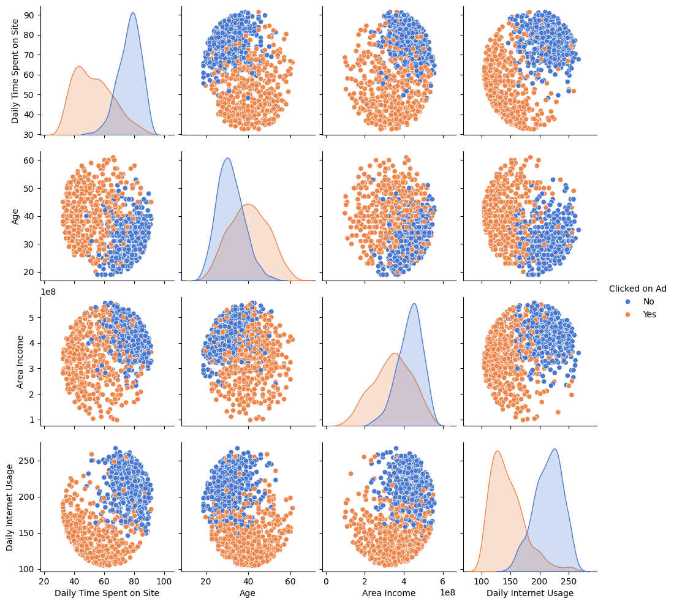
Customer Type and Behaviour Analysis on Advertisement
Insights:
Daily Internet Usage dan Daily Time Spent on Site dapat dibagi menjadi dua segmen utama: active user dan non-active user. Berdasarkan analisis visual, terlihat bahwa active user (yang lebih sering menggunakan internet dan menghabiskan lebih banyak waktu di situs) cenderung tidak mengklik iklan dibandingkan dengan non-active user. Ini menunjukkan bahwa potensi klik iklan lebih tinggi pada non-active user. Oleh karena itu, strategi iklan dapat dioptimalkan dengan fokus pada user-user yang tidak terlalu aktif menggunakan internet.
Untuk selengkapnya, dapat melihat google collab disini

Slide 7
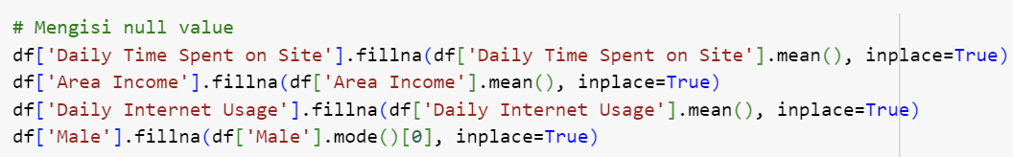
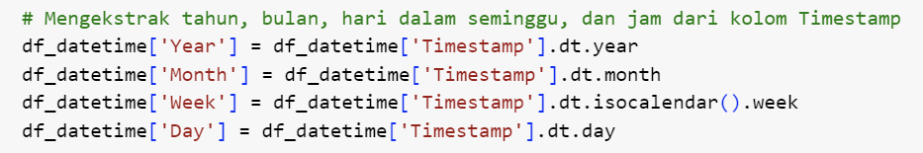
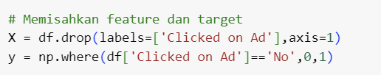
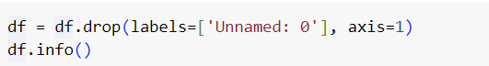
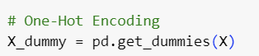
Data Cleaning and Preprocessing
Handling Missing Value
Mengisi null value dengan nilai Mean pada feature Daily Time Spent on Site, Area Income, dan Daily Internet Usage.
Mengisi null value dengan nilai Mode pada feature Male
Feature Extraction
Menambahkan fitur-fitur waktu yang lebih spesifik (hari dalam minggu, hari dalam bulan, dan bulan) ke dalam dataset.
Split Feature & Target
Memisahkan Fitur (X) dan Target (Y)
Feature Selection
Drop Feature yang tidak diperlukan untuk proses modelling.
Feature Encoding
One-Hot Encoding pada feature category
Untuk selengkapnya, dapat melihat google collab disini

Slide 8
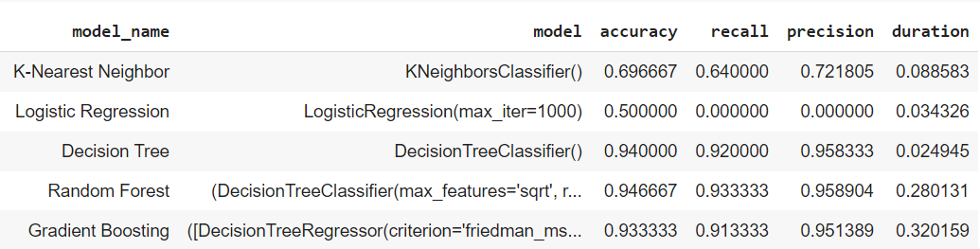
Data Modeling
Modelling 1 (Data Before Transformation)
Hasil Model menggunakan data yang hanya melalui pre-processing sederhana menunjukkan:
Random Forest adalah model terbaik dalam percobaan ini dengan akurasi tertinggi (0.9433) dan keseimbangan yang sangat baik antara recall (0.9200) dan precision (0.9650). Model ini menunjukkan performa yang konsisten dan sangat andal untuk prediksi yang akurat.
Decision Tree juga menunjukkan performa yang sangat baik, dengan akurasi yang hampir sama dengan Random Forest (0.9400) dan recall (0.9333) serta precision (0.9459) yang tinggi. Dengan waktu komputasi yang lebih cepat, Decision Tree adalah alternatif yang kuat.
Untuk selengkapnya, dapat melihat google collab disini

Slide 9
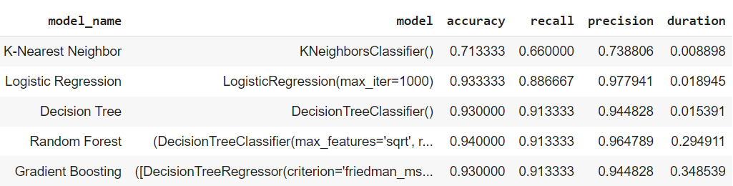
Data Modeling
Modelling 2 (Data After Transformation)
Hasil Model menggunakan data yang sudah ditransformasi menggunakan Min Max Scaler menunjukkan:
Random Forest adalah model terbaik karena memiliki akurasi tertinggi (0.9433) dan keseimbangan yang baik antara recall (0.9267) dan precision (0.9586). Ini menjadikannya pilihan yang sangat andal untuk klasifikasi, terutama ketika akurasi dan kualitas prediksi menjadi prioritas.
Decision Tree juga dapat dipertimbangkan sebagai pilihan kedua terbaik. Dengan akurasi yang sangat mendekati Random Forest (0.9400), serta recall (0.9267) dan precision (0.9521) yang tinggi, Decision Tree menawarkan performa yang kuat dengan waktu komputasi yang lebih efisien.
Untuk selengkapnya, dapat melihat google collab disini

Slide 10
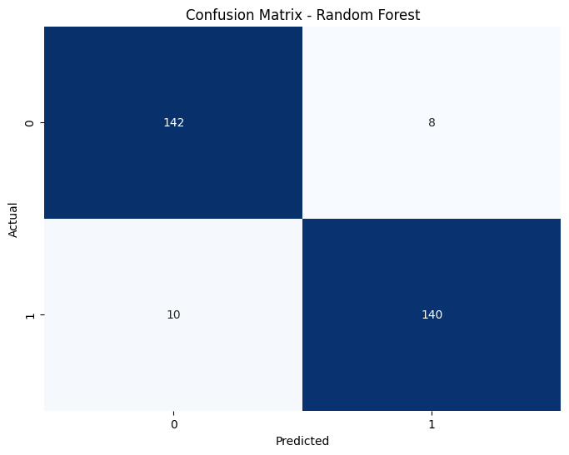
Data Modeling
Evaluation
Model Random Forest menunjukkan performa yang sangat baik, dengan sedikit kesalahan dalam prediksi baik untuk kelas positif maupun negatif. Dengan tingkat False Negatives yang rendah, model ini dapat diandalkan untuk aplikasi di mana mendeteksi kasus positif menjadi prioritas.
Untuk selengkapnya, dapat melihat google collab disini

Slide 11
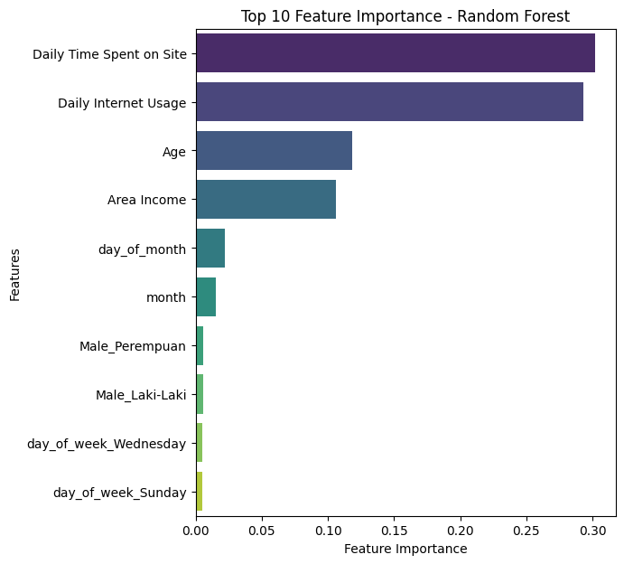
Data Modeling
Feature Importance
Model Random Forest menunjukkan feature yang penting dalam membangun model.
Berdasarkan metode random forest diketahui bahwa Daily Spent on Site dan Daily Internet Usage menjadi feature penting untuk menentukan apakah user akan melakukan klik pada iklan atau tidak.
Dari proses Explorasi data diketahui bahwa semakin lama user menghabiskan waktu di situs dan semakin tinggi pengunaan internet user maka semakin kecil potensi user tersebut untuk mengklik iklan.
Untuk selengkapnya, dapat melihat google collab disini

Slide 12
Business Recommendation and Simulation
Daily Time Spent on Site & Daily Internet Usage:
User yang menghabiskan waktu lebih sedikit di situs cenderung lebih sering mengklik iklan. Ini bisa diartikan bahwa mereka lebih fokus pada iklan yang mereka lihat dan lebih cenderung untuk mengkliknya.
Age:
Rentang usia 30-60 tahun adalah yang paling banyak mengklik iklan. Ini menunjukkan bahwa kelompok usia ini lebih responsif terhadap iklan.
Area Income:
Customer dari area dengan pendapatan yang lebih rendah cenderung mengklik iklan lebih banyak. Ini mungkin menunjukkan bahwa mereka lebih responsif terhadap penawaran dan diskon.
Rekomendasi Bisnis:
Memberikan tampilan iklan yang bervariasi kategorinya, untuk membuat user dengan daily time spent dan daily internet usage yang tinggi bisa mendapatkan promosi iklan yang sesuai hingga user tertarik untuk mengklik iklan.
Menargetkan user dengan usia rentang 30-60 tahun, menyesuaikan konten iklan yang akan ditampilkan untuk kelompok usia ini agar lebih menarik untuk di klik.
Untuk selengkapnya, dapat melihat google collab disini

Slide 13
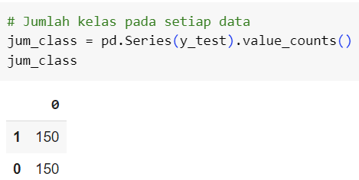
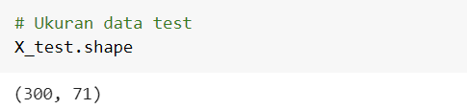
Business Recommendation and Simulation
Simulation (Without Machine Learning)
Tanpa Machine Learning
Assumption:
Jumlah user pada data test: 300
Jumlah kelas prediksi (Clicked on Ad = Yes): 150.
Biaya iklan setiap User: Rp.5. 000
Keuntungan setiap user yang convert: Rp.7.000
Simulation:
Total Cost: 300 x Rp.5.000 = Rp.1.500.000
Total Revenue: 150 x Rp.7.000 = Rp.1.050.000
Total Profit: Rp.1.500.000 – Rp.1.050.000 = Rp. -450.000
Berdasrkan hasil simulasi tanpa menggunakan machine learning, perusahan akan mendapatkan potential loss sebesar Rp.450.000
Untuk selengkapnya, dapat melihat google collab disini

Slide 14
Business Recommendation and Simulation
Simulation (Without Machine Learning)
Tanpa Machine Learning
Assumption:
Jumlah user pada data test: 300
Jumlah kelas prediksi (Clicked on Ad = Yes): 148
Biaya iklan setiap User: Rp.5. 000
Keuntungan setiap user yang convert: Rp.7.000
Simulation:
Total Cost: 148 x Rp.5.000 = Rp.740.000
Total Revenue: 140 x Rp.7.000 = Rp.980.000
Total Profit: Rp.980.000 – Rp.740.000 = Rp.240.000
Berdasrkan hasil simulasi menggunakan machine learning, perusahan akan mendapatkan potential revenue sebesar Rp240.000
Untuk selengkapnya, dapat melihat google collab disini

Slide 15


Your Logo
Terima Kasih!

